Slide 1
Brugfiguren in het onderwijs
Waar begin je?
21 maart 2025

Slide 2
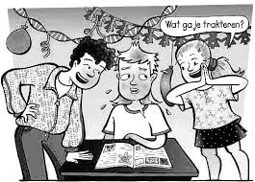
Kader brugfiguren
Samenwerking tussen onderwijs en welzijn want signalen:
Noden op financieel, materiaal en administratief vlak
Opvoedings- en gezinsondersteuning
Ongelijke toegang tot sport, vrije tijd en kunst
Hygiëne en (geestelijke) gezondheid
Armoede
Drempels naar en binnen onderwijs

Slide 3
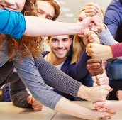
Welke noden merken jullie op op school? In jullie organisatie?
En is aanleiding tot mogelijke samenwerking..

Slide 4
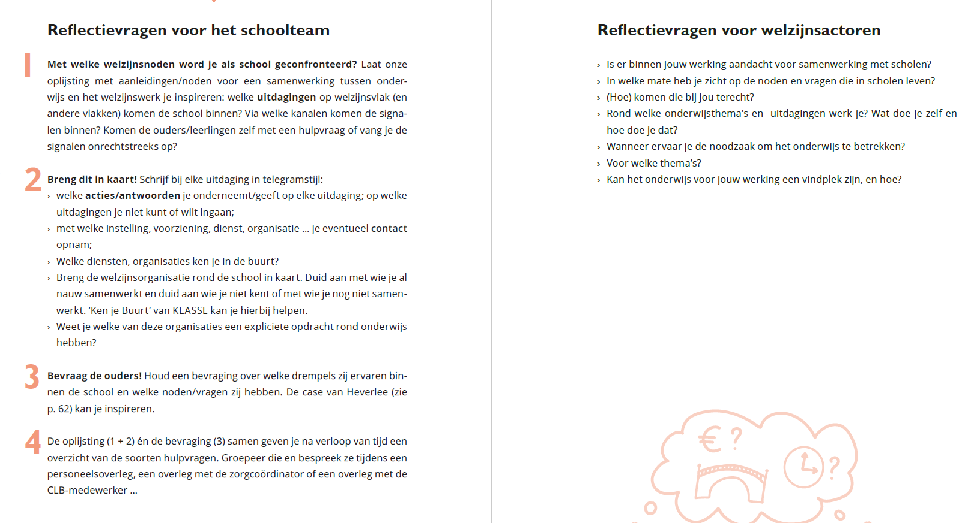
Tools
p. 60: Kan onderwijs zonder welzijn?
Leidraad leerkrachten

Slide 5
Verschillende vormen van samenwerking tussen welzijn en onderwijs
Werken aan een betere toeleiding naar welzijn.
Informatie delen en overleg
Verschil in:
contactgegevens aan ouders geven,
afspraak maken,
meegaan naar,
feedback vragen,
mee opvolgen,
contactpersoon zijn voor organisatie.
Ondersteuning door welzijn:
flyers, nieuwsbrieven, folders, beheren sociale kaart, aanwezig zijn bij leerkrachten of bij ouders op school (outreachend werken met bvb. zitdagen of doen van specifieke activiteiten.
Casegericht of breder:
netwerkbevorderend rond specifiek gezin.
leerlingenoverleg op school.
toelichtend voor scholen of voor welzijnssector.
soms structurele overlegmomenten.
Ideaal scenario: afstemming aanbod.
Aandacht: eigenaarschap ouders

Slide 6
Verschillende vormen van samenwerking tussen welzijn en onderwijs
Bemiddelen tussen ouders en scholen
Wederzijdse professionalisering
Waar voelen ouders zich meer vertrouwd, op school of bij een welzijnspartner? Mogelijkheden:
Toelichting geven over de schoolwereld
Ouders vertegenwoordigen in de ouderraad of schoolraad
Betrokkenheid van school en ouder zichtbaar maken voor de partner
Begrip vragen voor moeilijke situaties
De start op school ondersteunen door erbij te zijn
Meegaan naar oudercontacten
Bemiddelen bij conflicten
Weerstand om te buigen
Herstellen na vertrouwensbreuk
Inzet van welzijn op de professionaliseren van scholen op vlak van gelijke onderwijskansen en welbevinden, nl. met onderwijsopbouwwerk, brugfiguren, armoedeorganisaties..
Scholen leren bij in de klas en op school:
De dagelijkse realiteit van gezinnen
Aanbod van welzijnsorganisaties
Een ander schoolbeleid rond kosten, huiswerk, communiceren, …
Vermindering van onzekerheid bij leerkrachten
Welzijn leert ook bij:
Breder inzicht over gedragingen kinderen
Kennis methodieken school
Breder zicht op eigen drempels (van welzijn dus)
Van leerproces tot reflex

Slide 7
Wat doen jullie al in jullie werkcontext? Wat werkt al goed in de samenwerking?

Slide 8
Uitdagingen en tips
Toegankelijkheid
Onbekend is onbemind
Afstemming en terugkoppeling
Tijd en middelen
Zie bundel ‘Kan onderwijs zonder welzijn’ van Hogent – zelf op te zoeken
https://www.hogent.be/projecten/onderwijs-welzijn/

Slide 9
Brugfiguren
kunnen inzetten op verschillende assen (toeleiding, bemiddeling … )
goed om hier een keuze in te maken op basis van (bevraging leerkrachten, draagvlak op school, vragen ouders…)

Slide 10
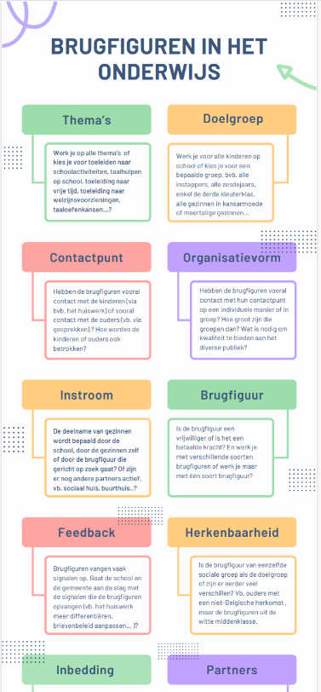
Concrete keuzes brugfiguren
Concrete keuzes bij brugfiguurprojecten

Slide 11
Wat valt jou op? Wat zou voor jouw project gepast zijn?

Slide 12
Kwaliteit en veiligheid voor de brugfiguur
Samenwerkingsovereenkomst school
Opleiding brugfiguur: opstart, opmaak actieplan, communicatie, grenzen en zelfredzaamheid, deontologie
Omgevingsanalyse en actieplan begin schooljaar
Regelmatig overleg en taakafspraken school en brugfiguur
Jaarlijkse eindevaluatie

Slide 13
Goede praktijken professionals
Wendy Schellemans
Parochiale Basisschool Diegem

Slide 14
Goede praktijken vrijwilligers
Huiswerkbuddies aan huis of op school: welzijnsregio Pelt
Buddies voor ouders: Overijse
Buddies voor de school: goede praktijken brugfiguren

Slide 15
Duurzaamheid projectwerking
Materiaal Hogent
Document Demos
Document Kruispunt Migratie-integratie

Slide 16
Invullen en bespreking document organisatie

Slide 17
Vragen?

Slide 18
Meer info
www.integratie-inburgering.be

